Slide 1
Data Analyst Case Study Report
AHMAD ZAKI IRFAN

Slide 2
Study Case Sales Performance Analysis Northwind Company

Slide 3
Latar Belakang
Sales menjadi bagian penting dalam perusahaan karena berperan penting dalam men-Generate revenue yang mana pada ujungnya adalah memaksimalkan profit
Dashboard ini berguna bagi tim Sales & Marketing dalam memonitor :
Total Sales, Order, Customer and Supplier
Top Customer by Sales
Top Sales by Product Category
Top Sales by Product
Sales ratio per Region
Sales trend over Year

Slide 4
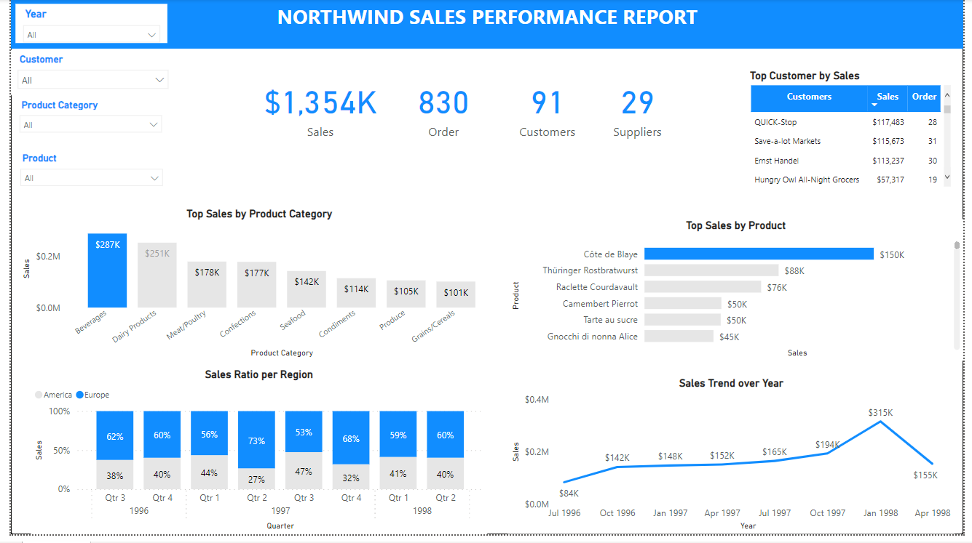
Dashboard Interface
A
C
B
Warna yang dipilih hanya biru dan abu-abu agar minimalis
D
E
Warna biru menunjukkan informasi yang perlu di highlight kepada user
F
G

Slide 5
Dashboard Interface - 2
A
Slicer yang memudahkan user utnuk memilih tanggal, customer, product category dan product terhadap Sales Performance Dashboard
B
Card Information agar user mengetahui total sales, order, customer dan supplier

Slide 6
Dashboard Interface - 3
C
Table Customer by Sales
Menginformasikan jumlah sales dan order agar user dapat melakukan quick scanning top/bottom customer berdasarkan jumlah sales / order sehingga user dapat melakukan prioritas target penjualan
D
Bar Chart Top Sales by Product Category
Menginformasikan kepada user category product mana yang paling laku sehingga user dapat melakukan prioritas pengadaan produk berdasarkan kategorinya

Slide 7
Dashboard Interface - 4
E
Bar Chart Top Sales by Product
Menginformasikan kepada user product mana yang paling laku, sehingga user dapat melakukan prioritas pengadaan produk
F
Stacked Bar Chart Sales Ratio Per Region
Dari banyak negara customer dibuat mengerecut berdasarkan Benua Amerika dan Eropa agar lebih mudah dipahami dan divisualkan dalam bentuk stacked bar agar memudahkan user dalam melihat perkembangan sales di region tertentu

Slide 8
Dashboard Interface - 5
G
Line Chart Sales Trend over Year
Menginformasikan kepada user perkembangan sales berdasarkan rentang waktu tertentu agar user dapat membuat strategi penjualan yang mempertimbangkan sales trend di waktu tertentu

